Slide 1
CHÀO MỪNG CÁC EM ĐẾN VỚI BUỔI HỌC NGÀY HÔM NAY!

Slide 2
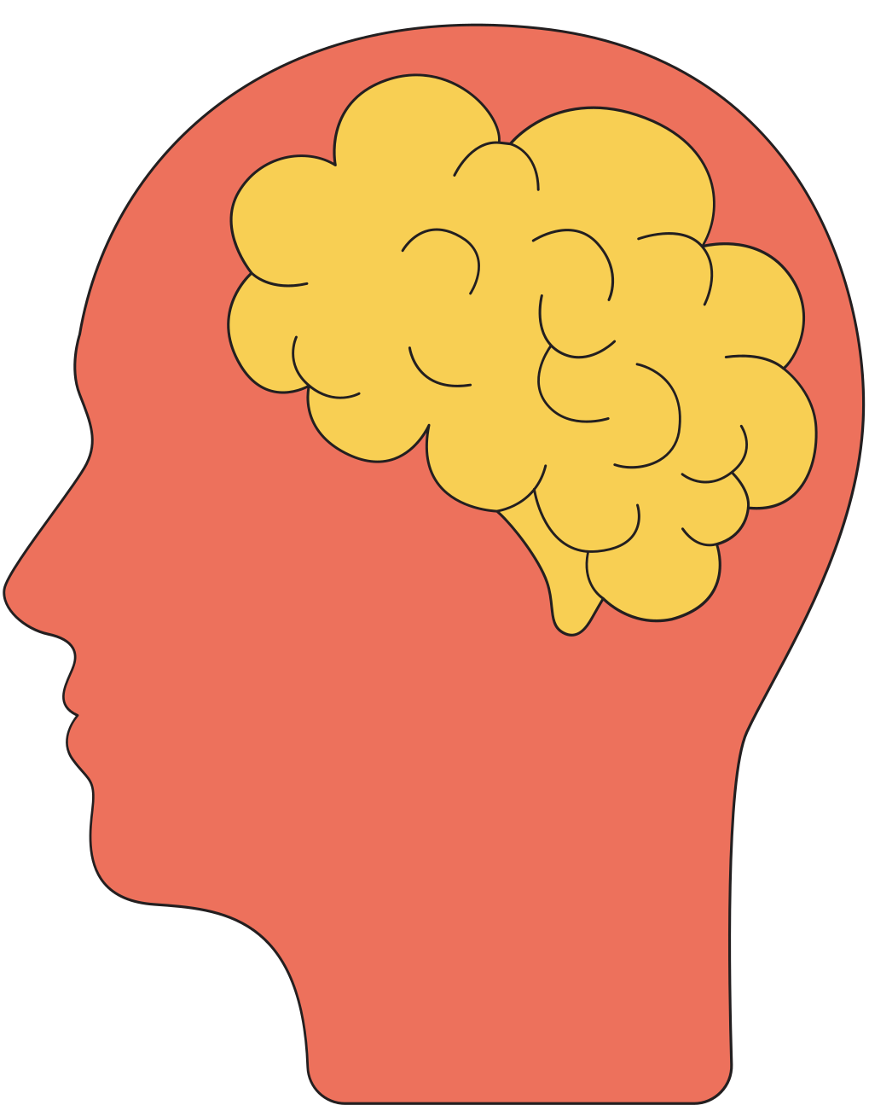
KHỞI ĐỘNG
Theo em, bộ não của con người và máy tính có điểm nào chung?
Bộ não con người và máy tính đều phải xử lí thông tin.

Slide 3
BÀI 4: ÔN TẬP VỀ THÔNG TIN VÀ XỬ LÍ THÔNG TIN
Chủ đề A2: Thông tin và xử lí thông tin

Slide 4
Trò chơi 1: Đoán từ
Thiết bị số giúp xử lí thông tin.
Bộ phận của cơ thể con người luôn phải xử lí thông tin.
Việc bộ não của con người phải làm để từ thông tin đã thu nhận đưa ra được quyết định hoặ có hiểu biết mới.
Các giác quan làm việc này để có thông tin chuyển cho bộ phận xử lí thông tin.
Hoạt động của con người dựa vào kết quả xử lí thông tin.
Notes:
Nhấn vào khối rubik để quay lại slide ô chữ

Slide 5
1
M
Á
Y
T
T
Í
N
H
H
Ô
Ô
2
N
N
Ã
O
G
G
3
X
Ử
L
Í
T
T
I
Ế
P
N
H
Ậ
N
4
N
H
Ậ
N
I
I
5
Q
U
Y
Ế
T
Đ
Ị
N
N
H
Notes:
Nhấn vào các ô số để quay lại xem câu hỏi

Slide 6
Trò chơi 2: Đố em
?
Đọc các tình huống trong SGK tr. 24 và trả lời câu hỏi:
Tóm tắt tình huống 1: Hai bạn học sinh nhờ chị Hà để máy tính đọc giúp một từ Tiếng Anh, bằng cách nhập từ đó lên phần mềm và nhận được cách phát âm đúng.

Slide 7
Kết quả xử lí thông tin của 2 bạn Khuê và Minh là nhận ra cách phát âm của mình còn chưa đúng.
Máy tiếp nhận thông tin từ thao tác của chị Hà và trả ra kết quả là cách phát âm đúng.

Slide 8
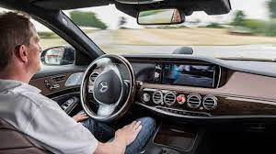
Tóm tắt tình huống 2: Công nghệ phát triển, những chiếc xe ô tô không cần người điều khiển xuất hiện ngày càng nhiều trên thị trường, tính chuẩn xác được đánh giá rất cao.
?
Những chiếc ô tô tự lái có phải xử lí thông tin không?
Có vì những chiếc xe này phải thực hiện rất nhiều nhiệm vụ như tránh vật cản, đi đúng đường…

Slide 9
Hướng dẫn về nhà
Chuẩn bị, đọc trước cho bài học mới
Ôn tập nội dung bài học ngày hôm nay

Slide 10
CẢM ƠN CÁC EM ĐÃ CHÚ Ý LẮNG NGHE!

